Slide 1

Notes:
פתיחה: Advantecnia ואורד, ומה נציג היום.

Slide 2

Notes:
היצרן: ניסיון, נוכחות בינלאומית ותקנים.

Slide 3
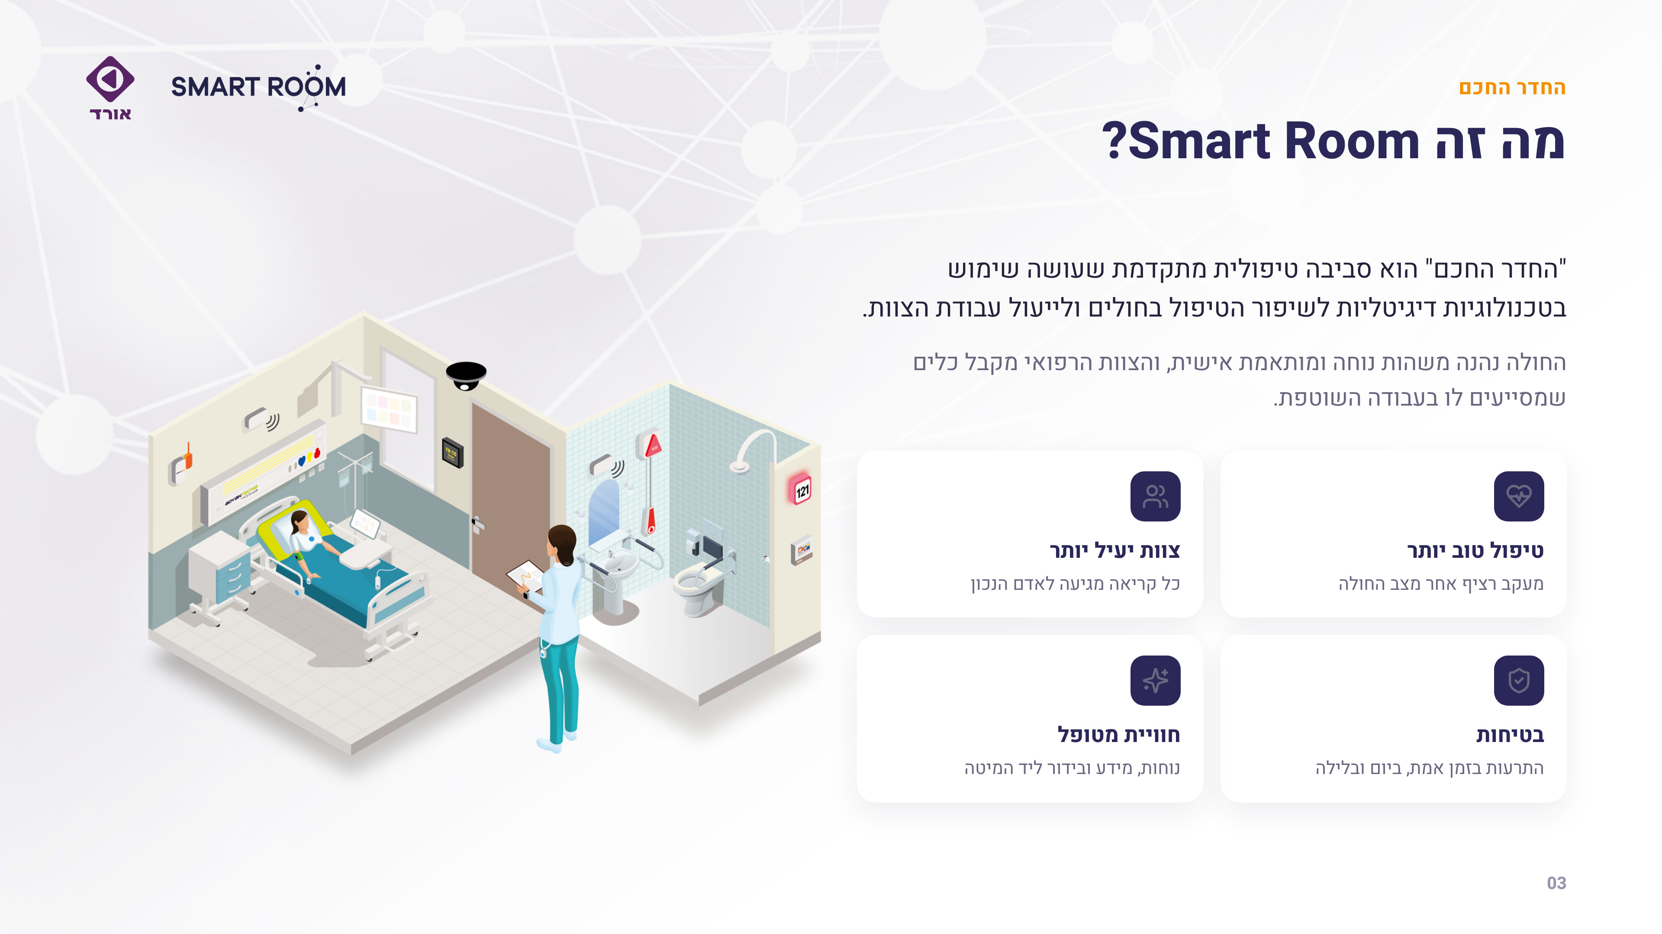
Notes:
מהו החדר החכם.

Slide 4
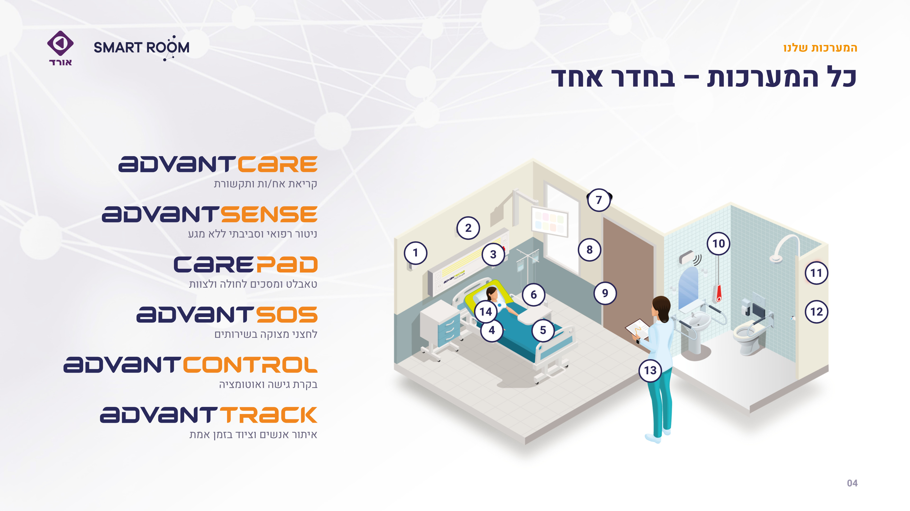
Notes:
המערכות שלנו – לעבור על המספרים באיור.

Slide 5

Notes:
AdvantCare – לב המערכת.

Slide 6
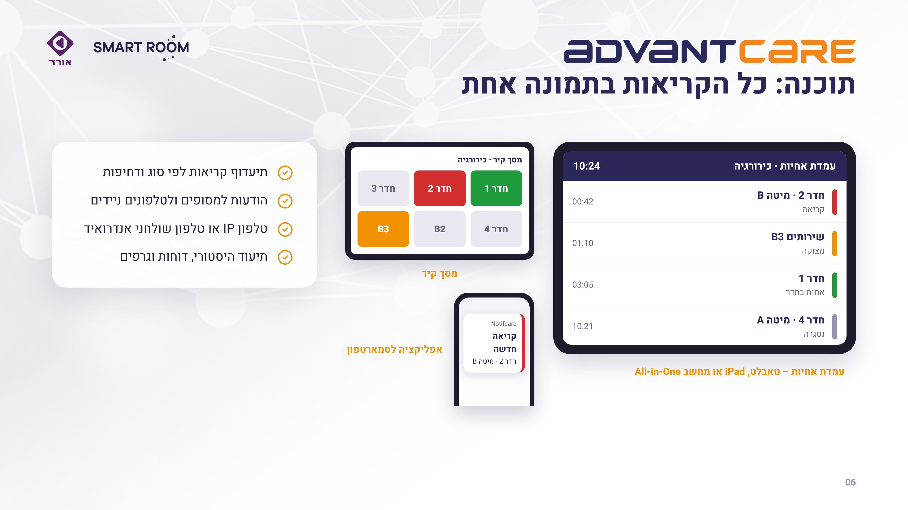
Notes:
התוכנה: עמדת אחיות, אפליקציה ומסך קיר.

Slide 7
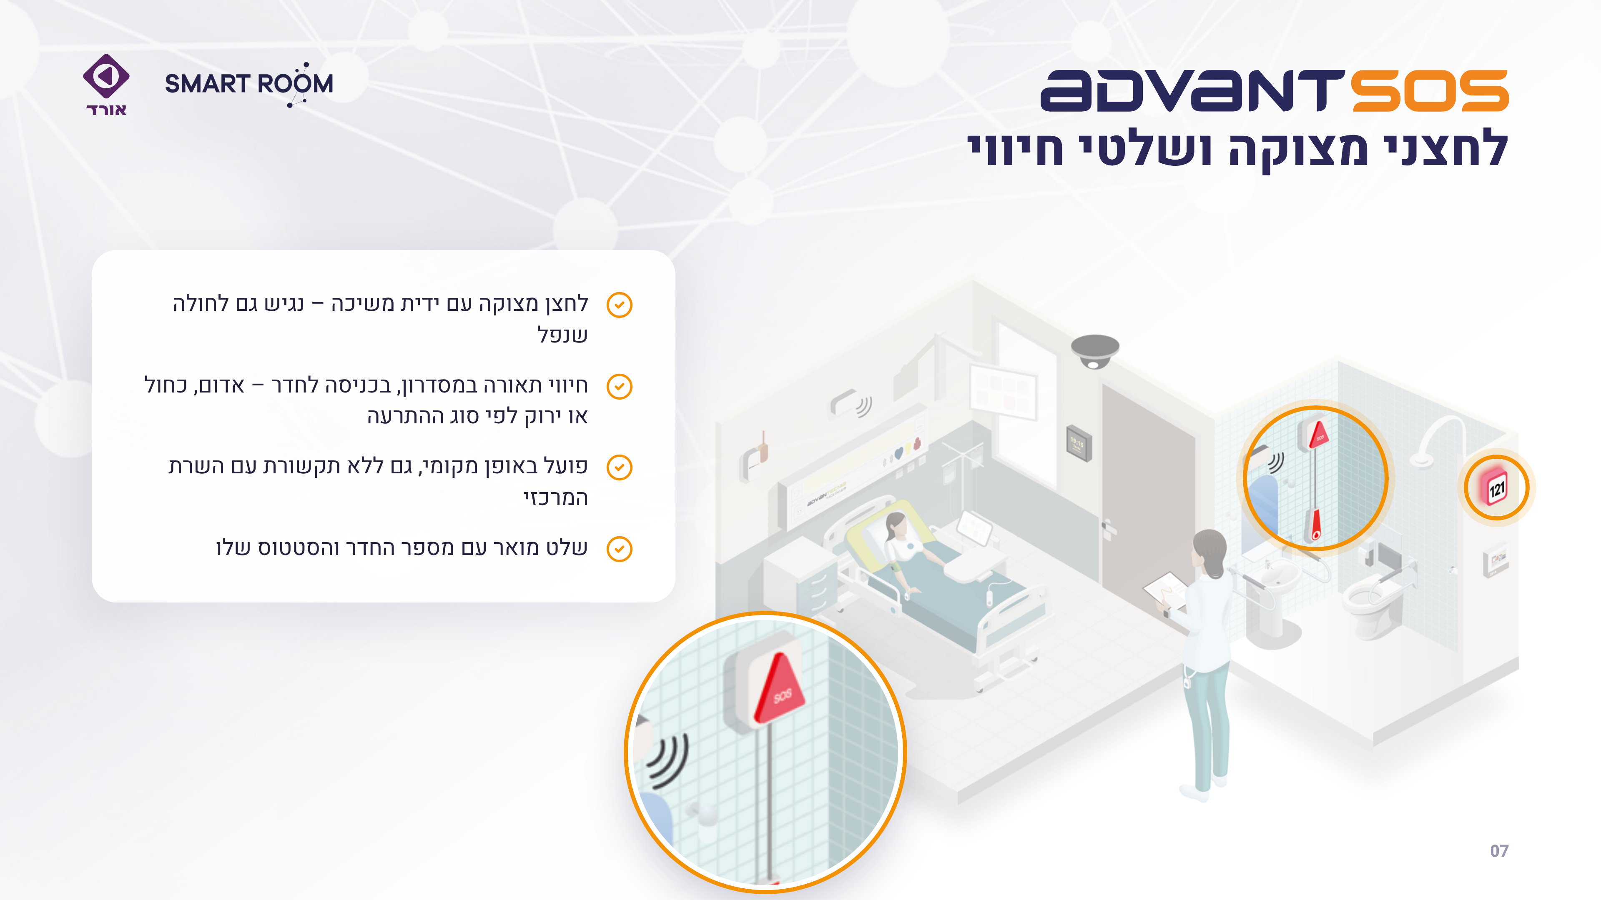
Notes:
AdvantSOS ושלטי חיווי.

Slide 8
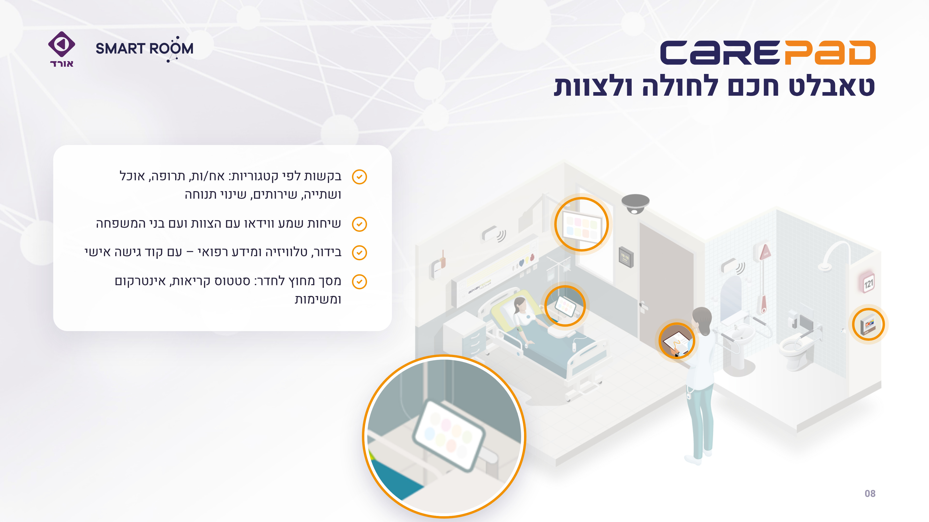
Notes:
CarePad – טאבלט לחולה ולצוות.

Slide 9

Notes:
AdvantSense – ניטור ללא מגע. נתוני הירידה בנפילות ובפצעי לחץ.

Slide 10

Notes:
AdvantControl ו-AdvantTrack.

Slide 11
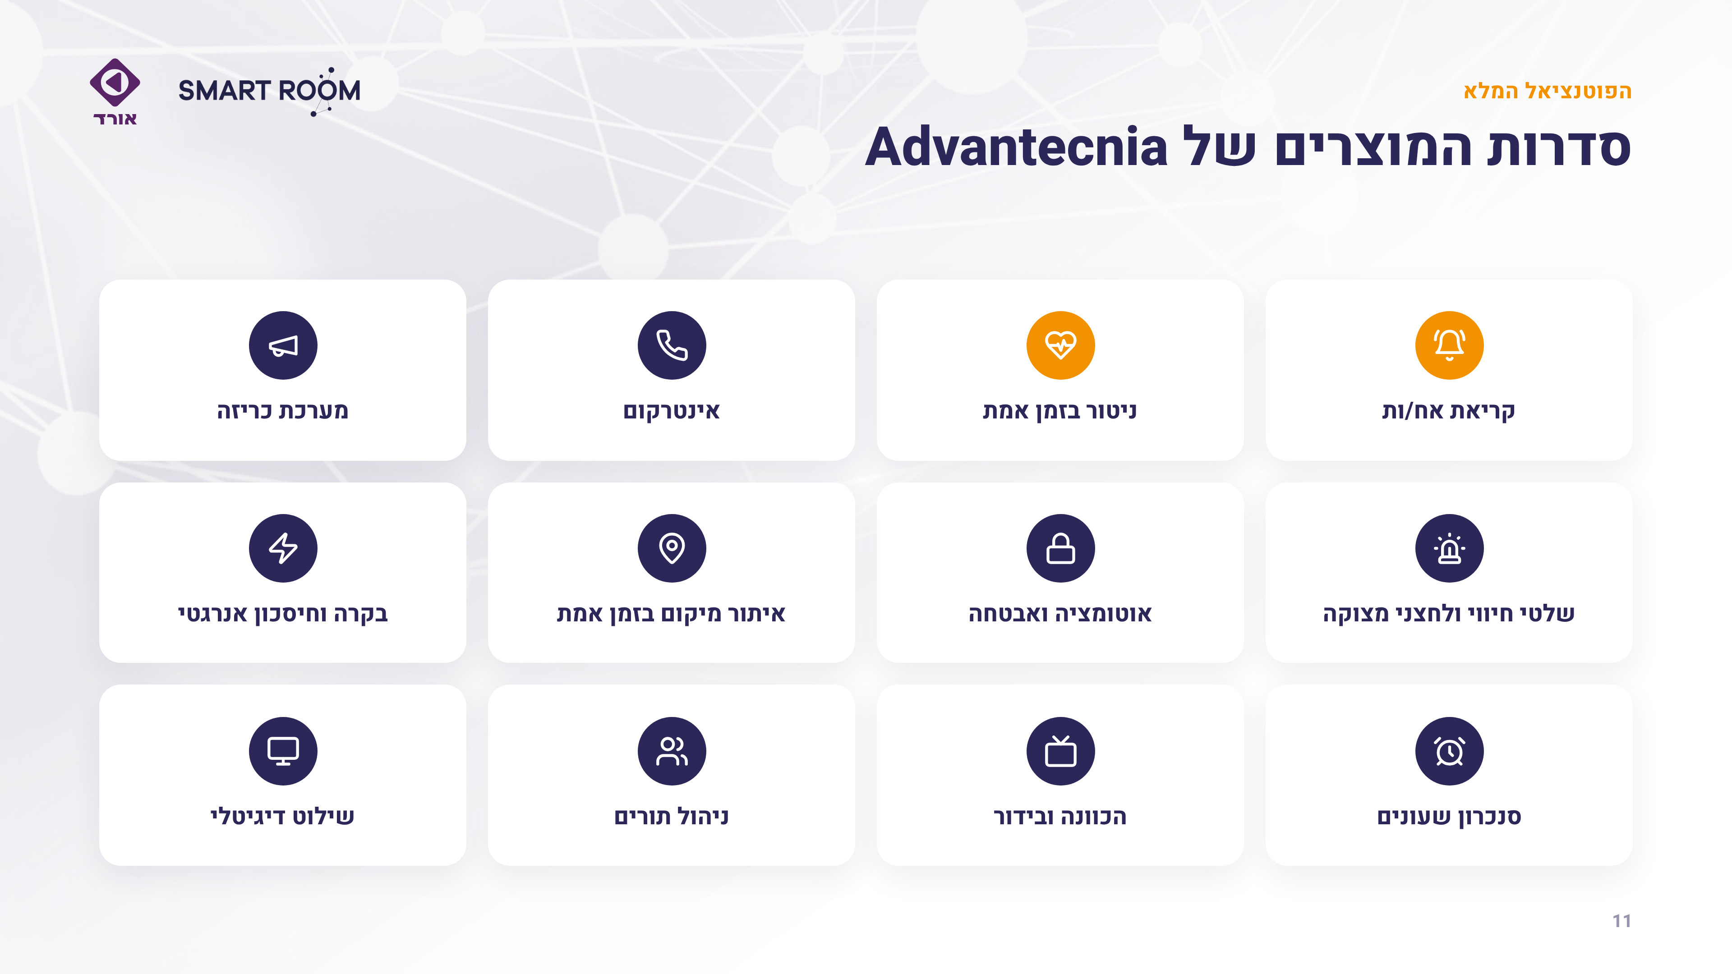
Notes:
סדרות מוצרים נוספות – הפוטנציאל המלא.

Slide 12

Notes:
חלק 2: הפרויקט ביוספטל.

Slide 13
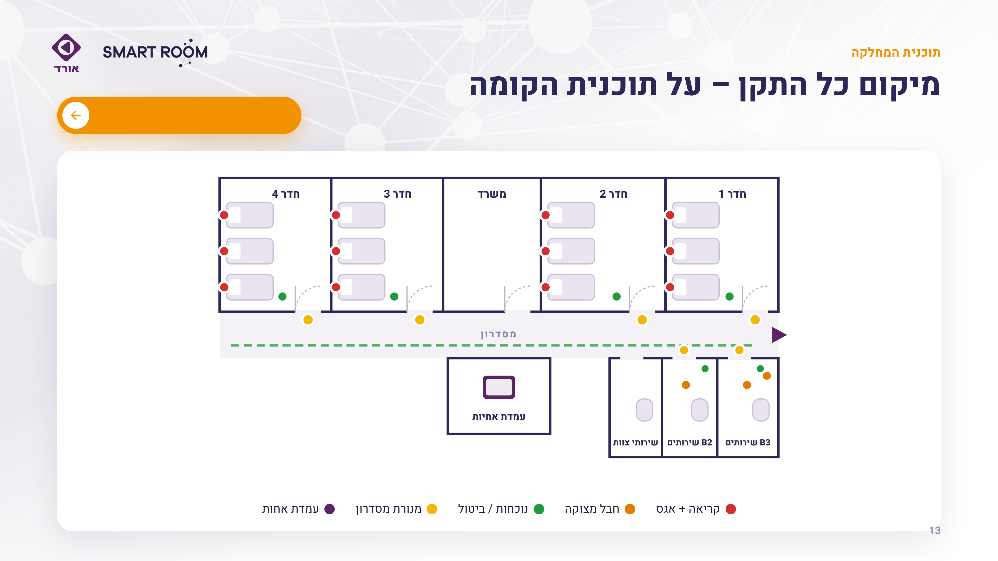

פתיחת התוכניות
Notes:
תוכנית המחלקה ומיקום ההתקנים.

Slide 14
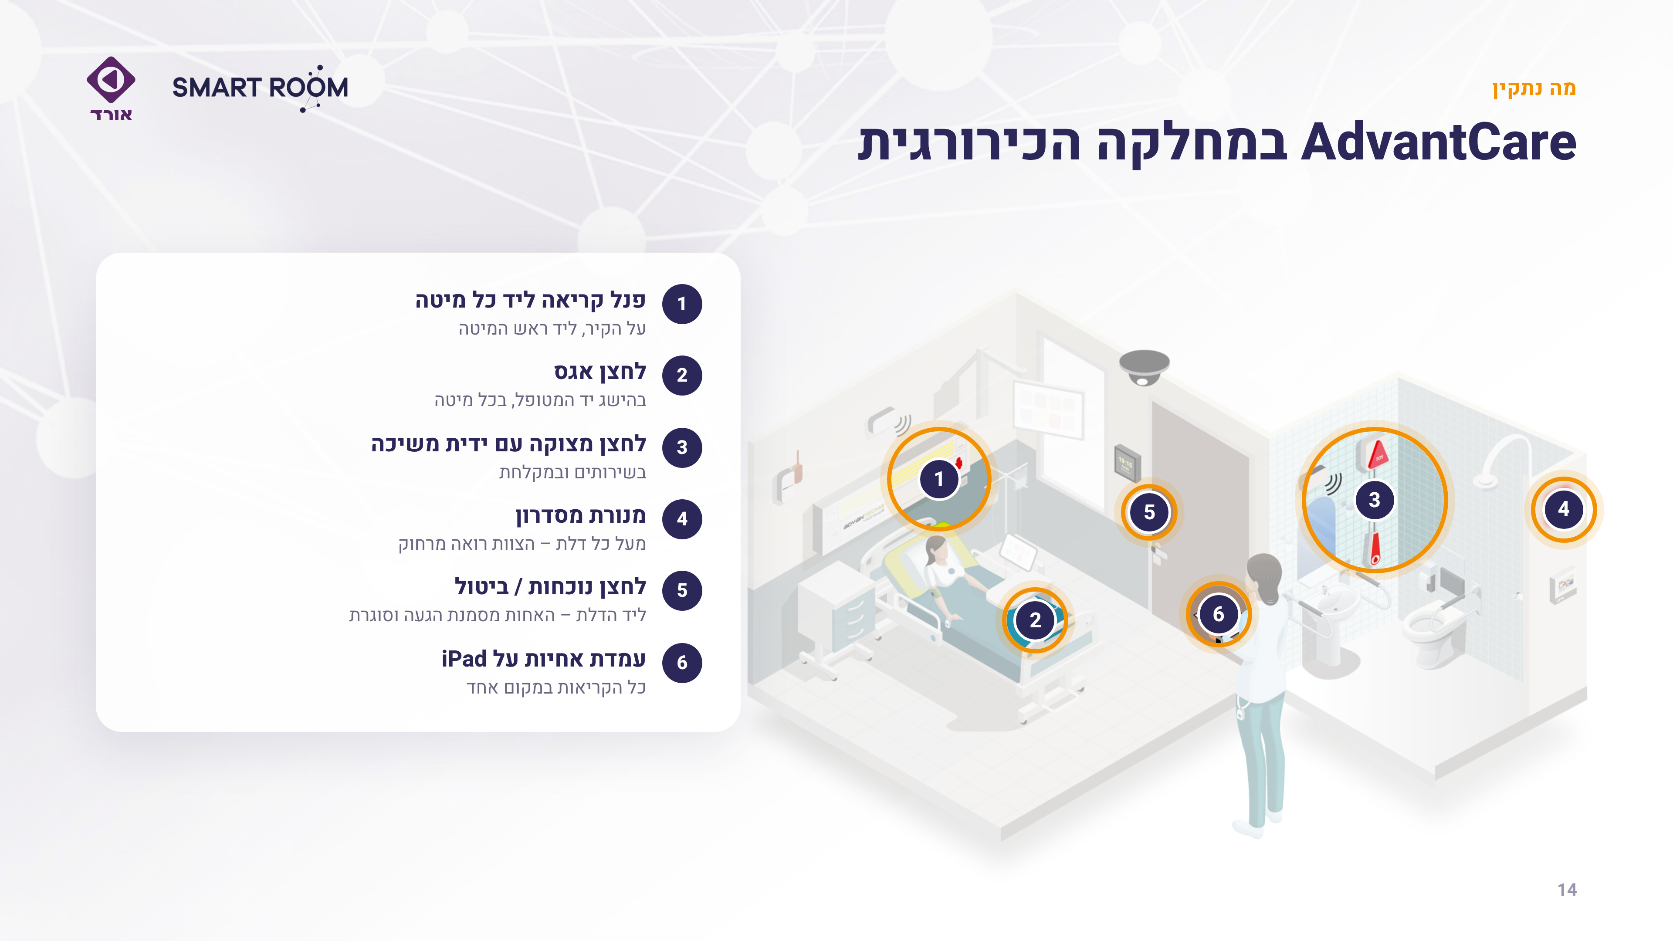
Notes:
מה נתקין בכל חדר.

Slide 15
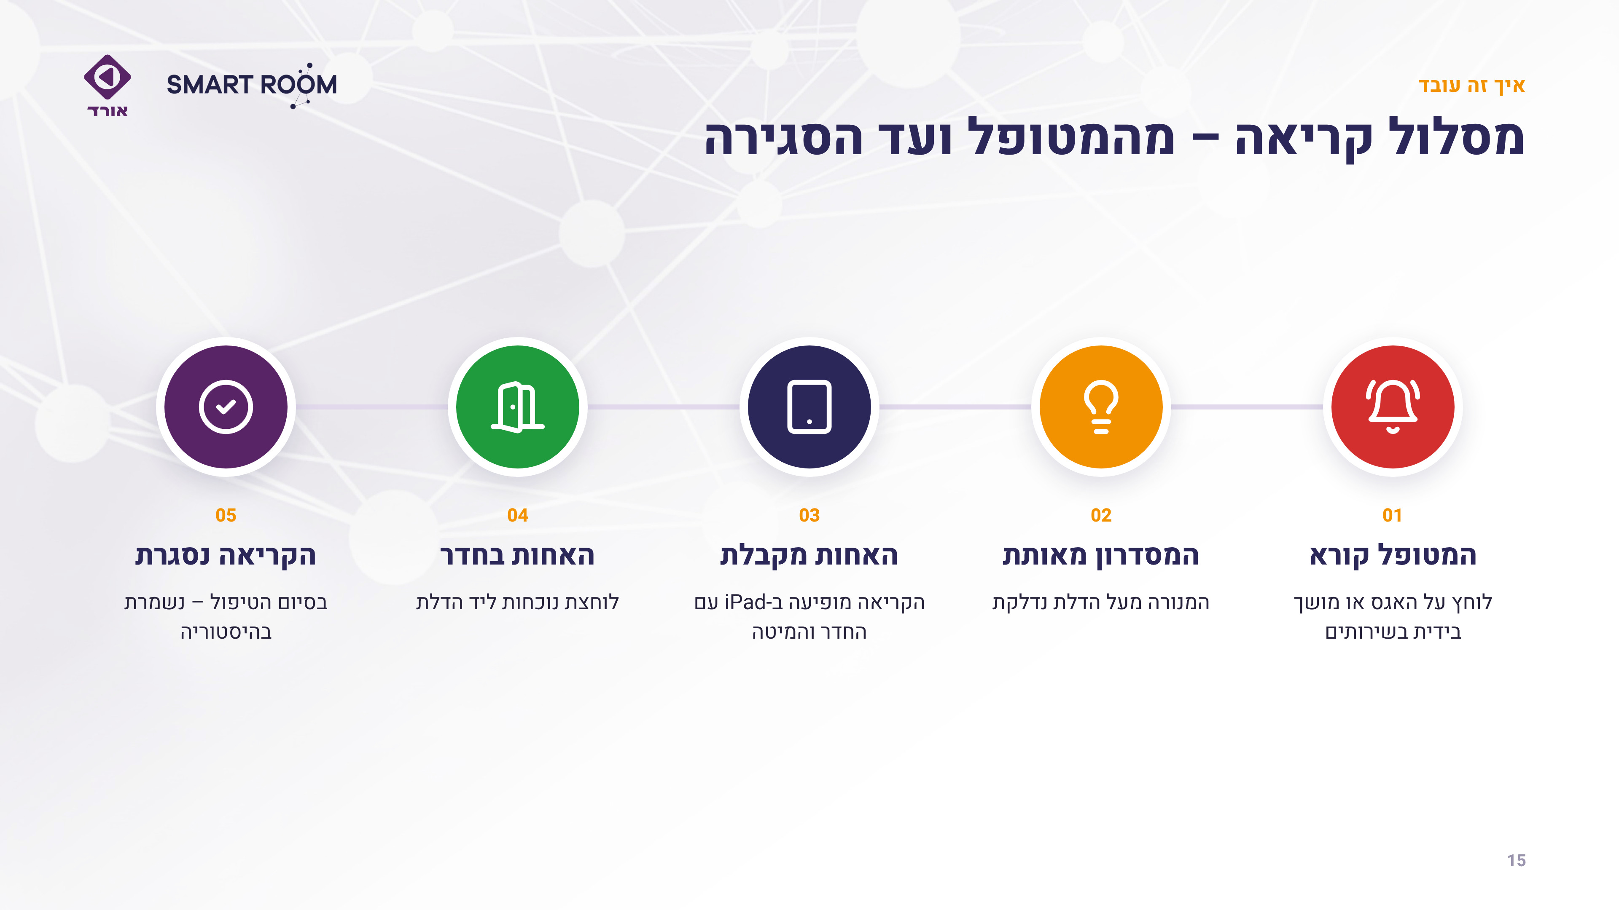
Notes:
מסלול קריאה.

Slide 16

Notes:
היום AdvantCare – ובהמשך מודולים נוספים באותה תשתית.

Slide 17
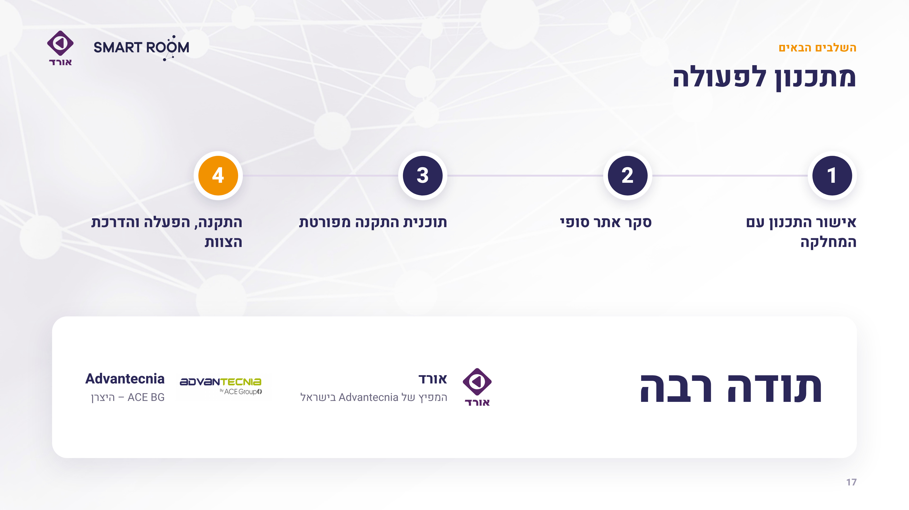
Notes:
השלבים הבאים ותודה.

Slide 18
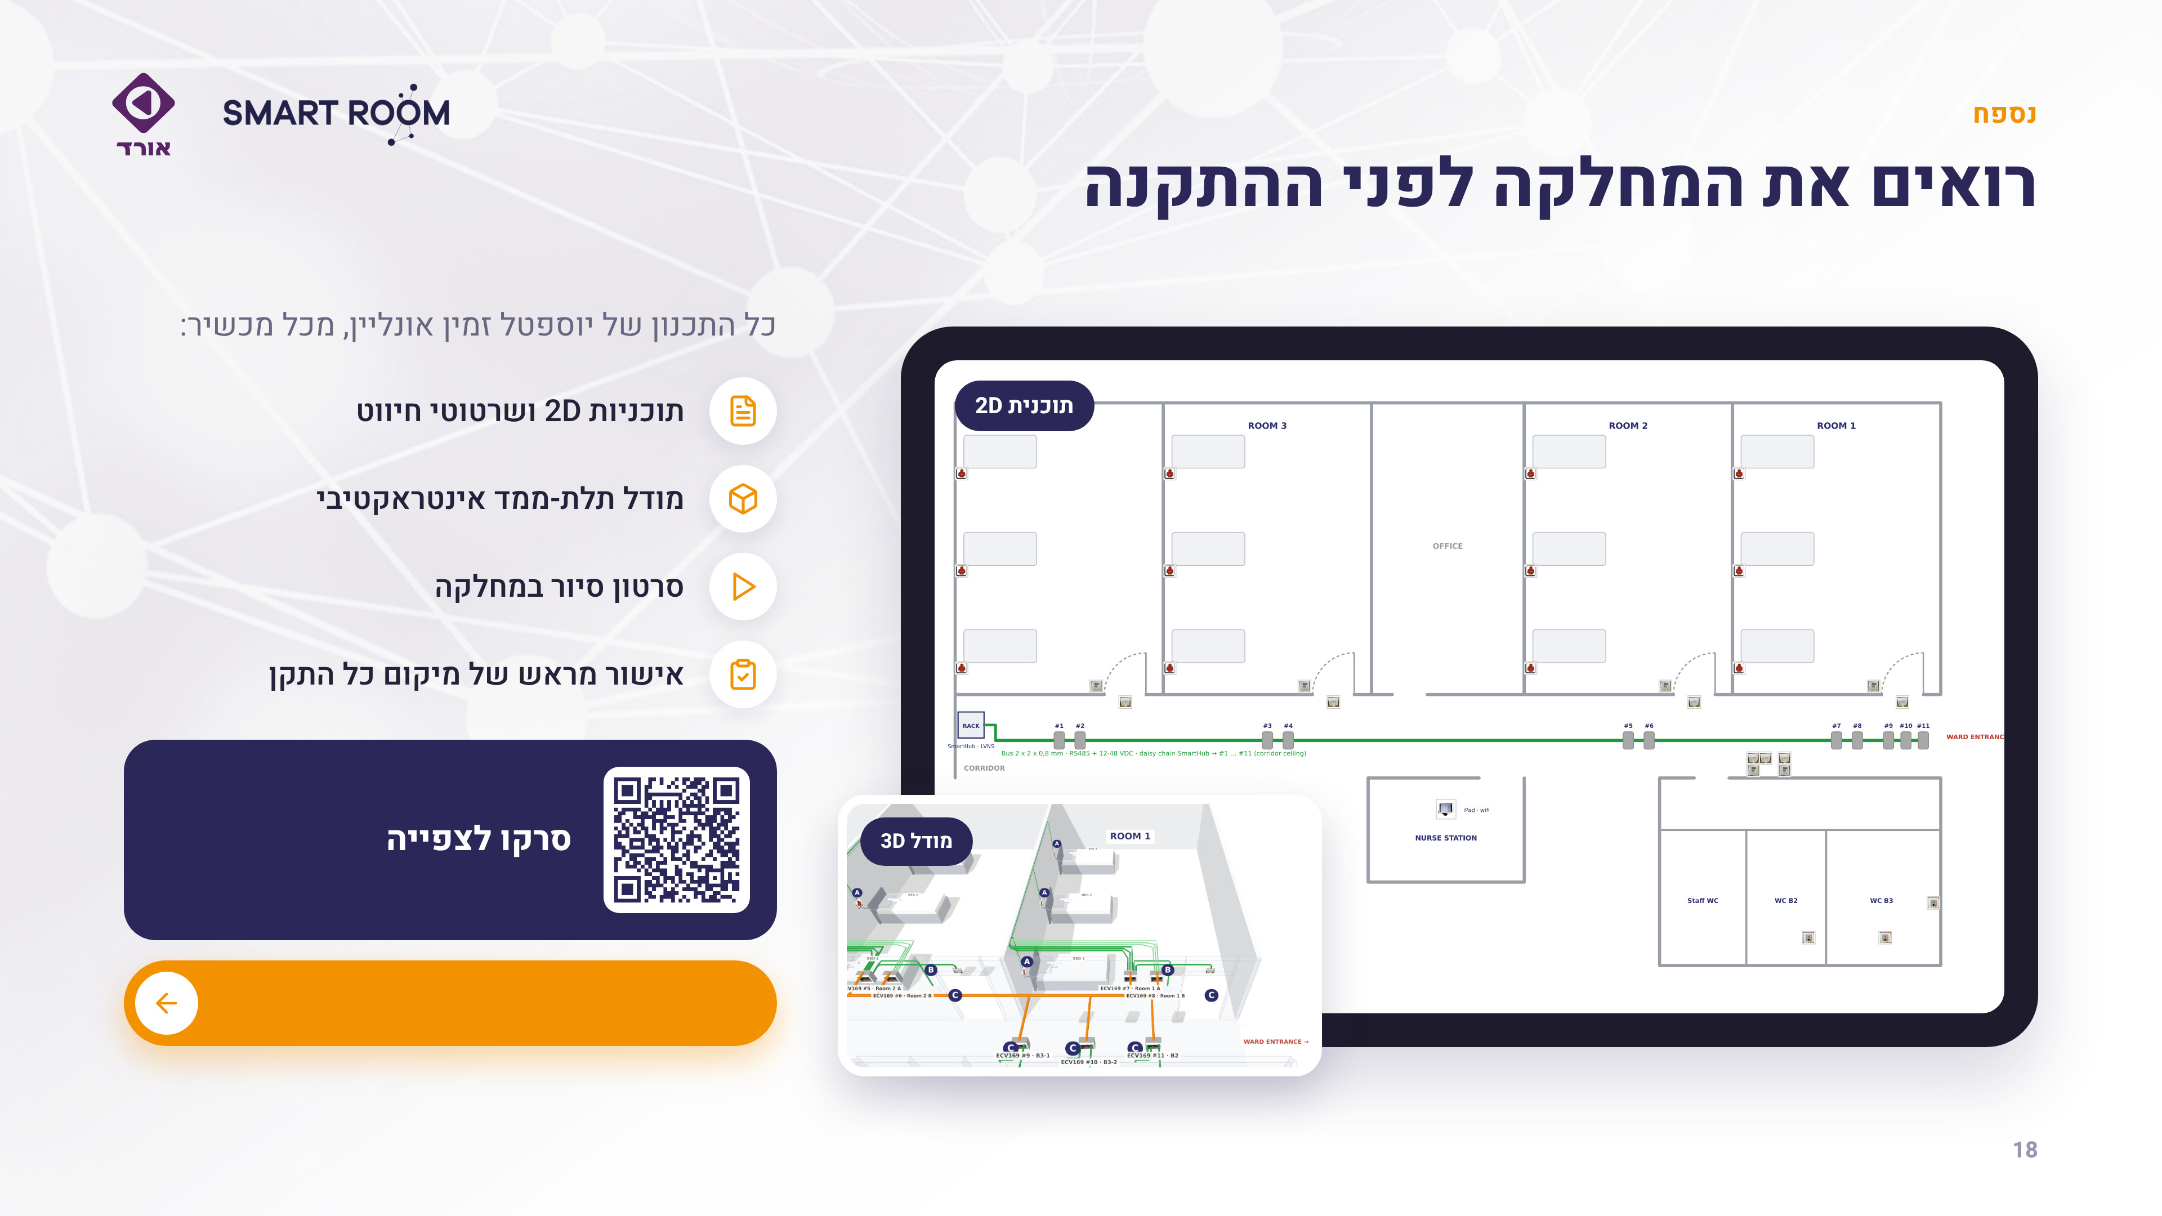


פתיחת התוכניות והמודל
Notes:
נספח (אופציונלי): QR לתוכניות, למודל ולסיור.

